Slide 1


Dai pixel ai portafogli finanziari: generare scenari di mercato realistici tramite variational autoencoder
candidato: Dylan Magliano · s337915
relatore: prof. Flavio Giobergia · Politecnico di Torino
correlatori: dott. Sergio Caprioli · dott. Emanuele Cagliero · Intesa Sanpaolo
Politecnico di Torino · A.A. 2025-2026
Notes:
Buongiorno a tutti. Sono Dylan Magliano e vi presento la mia tesi, intitolata “Dai pixel ai portafogli finanziari: generare scenari di mercato realistici tramite variational autoencoder”, svolta in collaborazione con Intesa Sanpaolo, con il professor Flavio Giobergia come relatore e i dottori Sergio Caprioli ed Emanuele Cagliero come correlatori.
L’idea è già nel titolo: prendere una famiglia di modelli nata per generare immagini, i variational autoencoder, e applicarla alle matrici di correlazione dei mercati finanziari.

Slide 2
Indice
01 il problema e l’obiettivo
02 la matrice di correlazione finanziaria
03 il dataset e il pre-processing
04 analisi dei modelli ricostruttivi
05 generazione di matrici sintetiche tramite il VAE
06 validazione, limiti e conclusione
Notes:
Seguirò dunque questo indice.
Partirò dal problema e dalla definizione dell’obiettivo, descriverò poi la matrice di correlazione finanziaria e le sue proprietà.
Parlerò poi del dataset e del pre-processing applicato, passerò poi al confronto tra i modelli ricostruttivi analizzati e alla generazione di scenari sintetici tramite VAE.
Chiuderò infine con validazione dei risultati, limiti e conclusioni del mio lavoro.

Slide 3
Il problema e l’obiettivo
Markowitz (1952): il rischio dipende da come i titoli si muovono insieme, cioè dalla matrice di correlazione
stima rumorosa
una sola traiettoria storica
matrice fissa nei Monte Carlo
obiettivo: generare scenari sintetici a orizzonte nominale di 21 giorni, costruiti ricampionando transizioni storiche dello spazio latente di un VAE
1
Notes:
Bene, da Markowitz sappiamo che il rischio di un portafoglio non dipende solo dai rendimenti dei singoli titoli, ma da come si muovono insieme: cioè dalla matrice di correlazione.
Questa matrice, però, pone tre problemi.
In primo luogo è una stima rumorosa; infatti quando il numero di titoli è paragonabile alla lunghezza della serie storica dei rendimenti, lo spettro degli autovalori si distorce.
In secondo luogo la storia ci consegna una sola traiettoria e nasconde configurazioni plausibili ma mai realizzate.
Infine i Monte Carlo tradizionali usano un’unica matrice fissa, mentre, come sappiamo, le correlazioni cambiano in base ai regimi di mercato.
Da qui nasce l'obiettivo della tesi: generare una distribuzione di scenari di correlazione sintetici ma realistici, a un orizzonte nominale di 21 giorni lavorativi, ricampionando transizioni storiche dello spazio latente di un VAE,

Slide 4
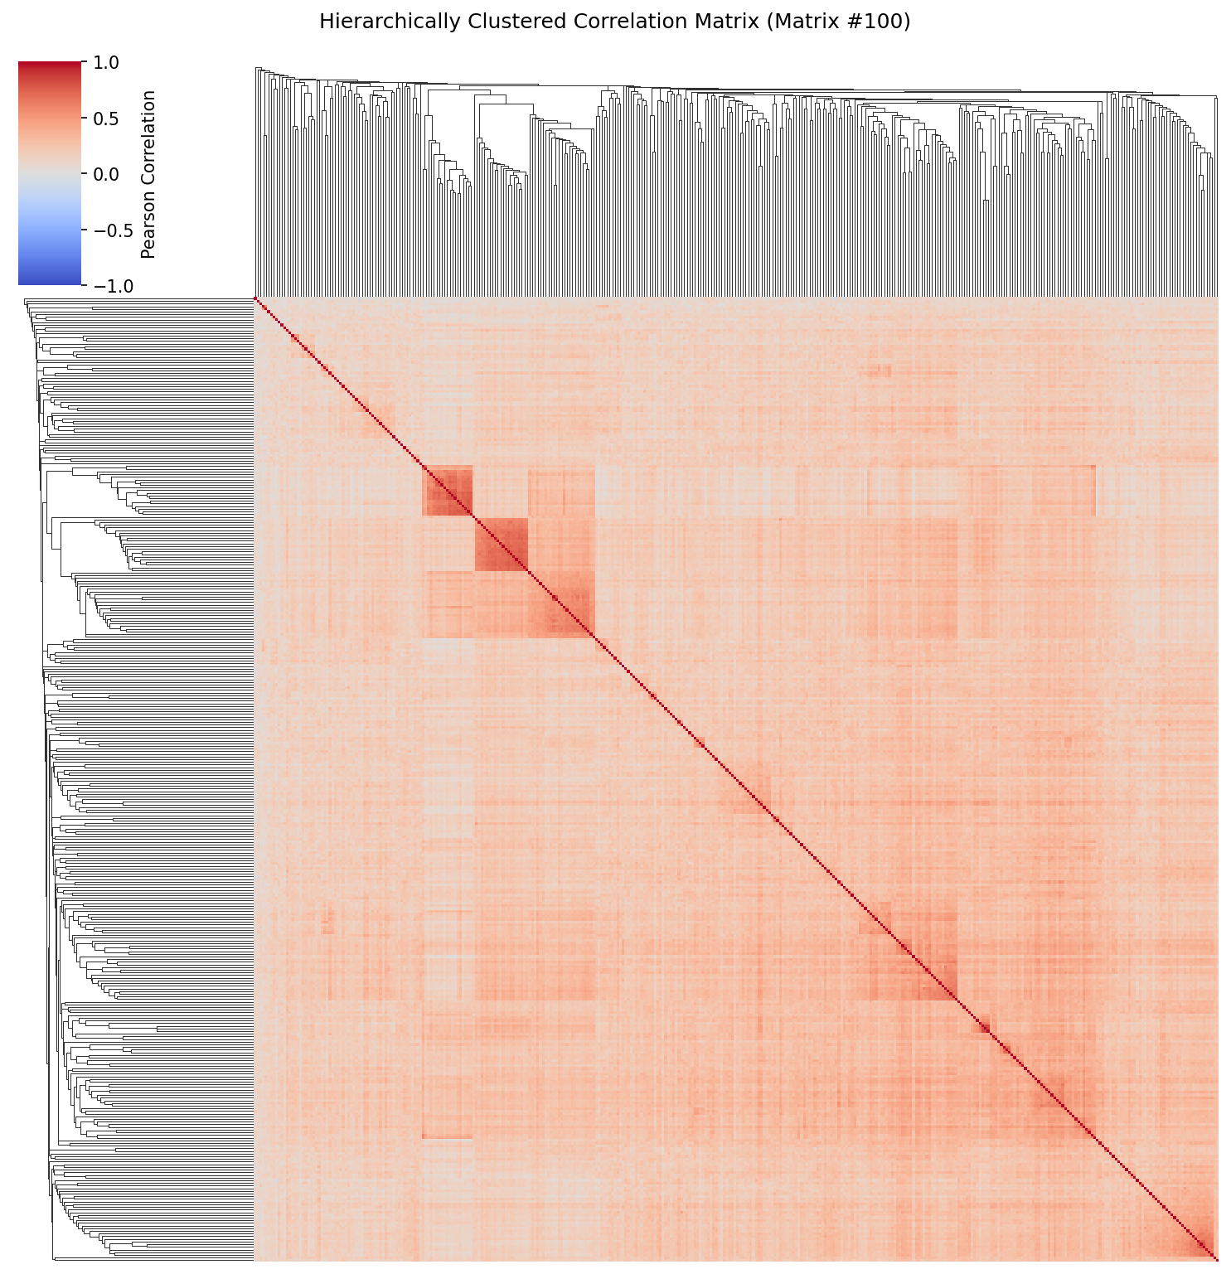
La matrice di correlazione finanziaria
costruzione: correlazione di Pearson sui rendimenti logaritmici tra coppie di titoli
proprietà: simmetrica, diagonale unitaria, valori in [−1, +1], semidefinita positiva
realismo: cinque fatti stilizzati noti in letteratura
2
Notes:
Andiamo dunque a capire come è fatta una matrice di correlazione finanziaria.
La matrice nasce dalla correlazione di Pearson calcolata sui rendimenti logaritmici tra coppie di titoli.
Valgono dunque le seguenti proprietà: è simmetrica, è semidefinite positiva, con diagonale unitaria e valori tra -1 e +1.
Validità formale, però, non significa realismo: dunque come facciamo a giudicare se una matrice somiglia o meno ad un mercato realistico? La letteratura risponde con cinque regolarità, i fatti stilizzati, che confronterò ora con una matrice di controllo generata da rendimenti di puro rumore.

Slide 5
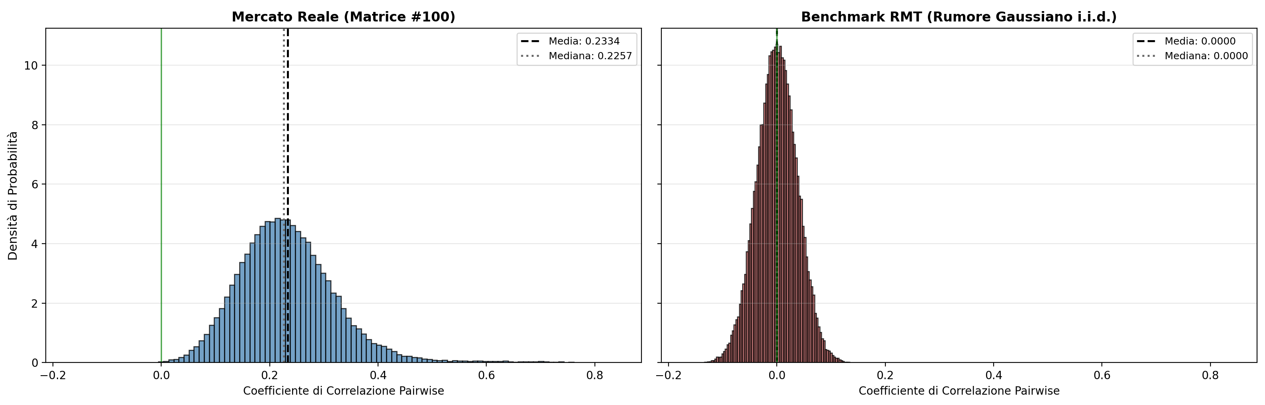
Fatto 1 · correlazioni spostate verso il positivo
mercato reale: media sbilanciata verso valori positivi
matrice di controllo: media zero
3
Notes:
Partiamo dal Fatto n°1: la distribuzione delle correlazioni (in un mercato reale, come potete osservare sulla sx) è spostata verso valori positivi, mentre nella matrice di controllo (sulla dx) è centrata in zero.

Slide 6
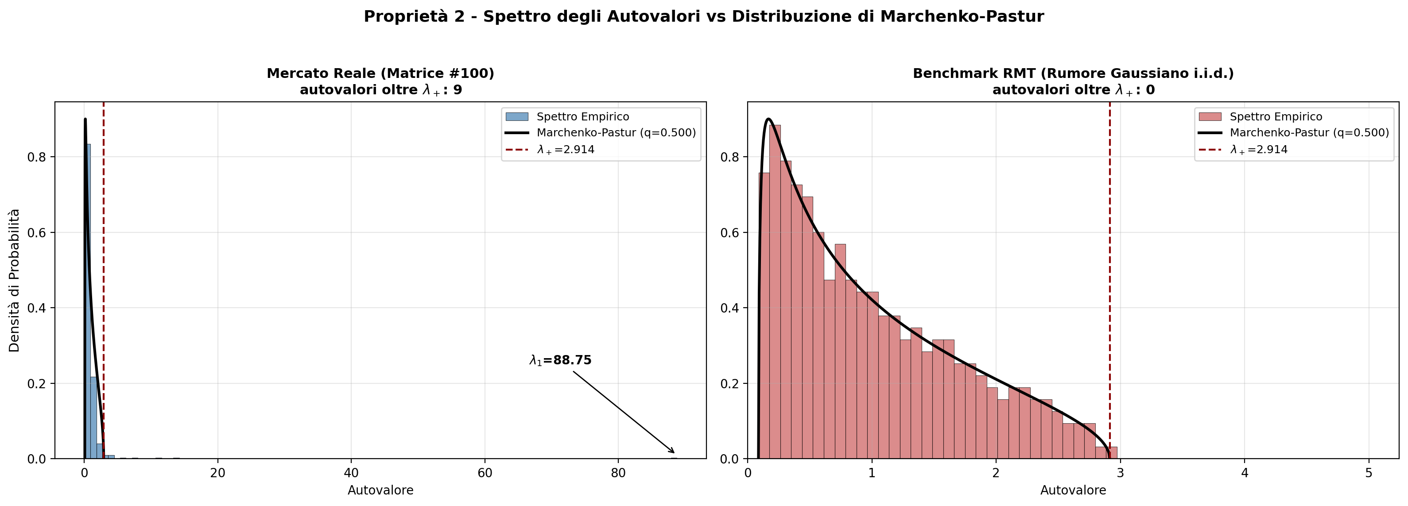
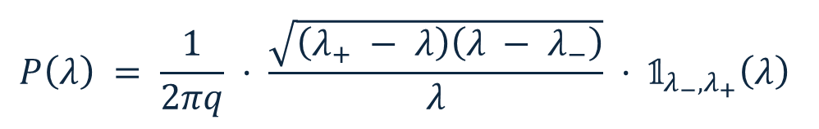
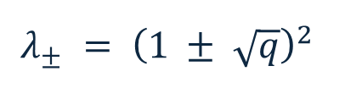
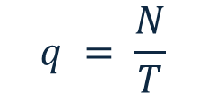
Fatto 2 · spettro oltre la banda di Marchenko-Pastur
mercato reale: un autovalore dominante e pochi modi settoriali fuori banda
matrice di controllo: spettro dentro la banda teorica
$$P\left(λ\right) = \frac{1}{2πq} · \frac{\sqrt{\left(λ_{+} − λ\right)\left(λ − λ_{−}\right)}}{λ} · 𝟙_{λ_{−}, λ_{+}}\left(λ\right)$$
$$q = \frac{N}{T}$$
$$λ_{±} = {\left(1 ± \sqrt{q}\right)}^{2}$$
4
Notes:
Passiamo ora al Fatto n°2, il quale afferma che, a differenza della matrice di controllo, lo spettro degli autovalori esce dalla banda di rumore di Marchenko-Pastur tramite un autovalore dominante e alcuni modi settoriali, anch’essi fuori banda.

Slide 7
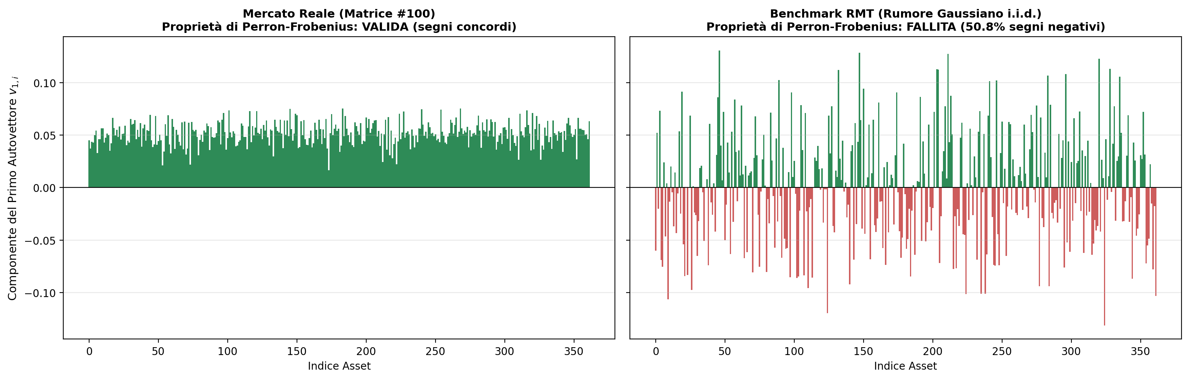
Fatto 3 · Perron-Frobenius empirica: il market mode
mercato reale: λ₁ > 0 con molteplicità unitaria, v₁ a componenti di segno concorde
matrice di controllo: segni casuali
5
Notes:
Passiamo ora al Fatto n°3 (legato alla Proprietà di Perron-Frobenius empirica), essa afferma che il primo autovalore è positivo (con molteplicità unitaria) e il suo autovettore, il market mode, ha componenti dello stesso segno. Nella matrice di controllo, invece, tali segni sono casuali.

Slide 8
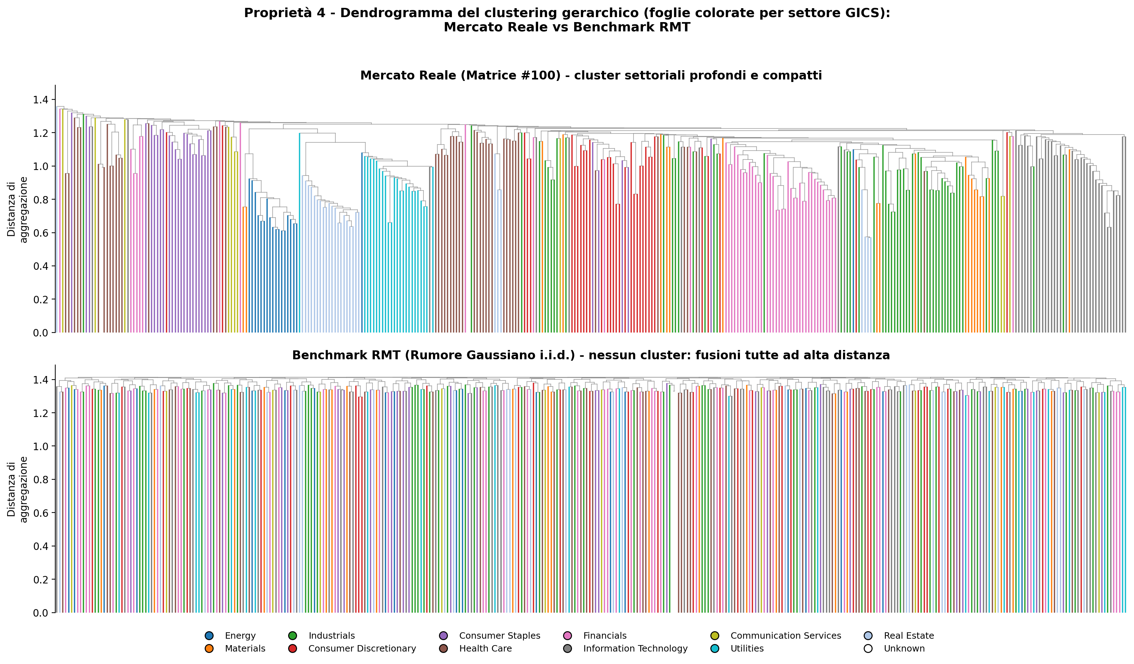
Fatto 4 · struttura gerarchica a blocchi settoriali
mercato reale: blocchi settoriali compatti
matrice di controllo: nessuna struttura gerarchica
6
Notes:
Passiamo ora al Fatto n°4, il quale afferma che il clustering gerarchico applicato sulla matrice delle distanze di Mantegna, calcolata a partire dalla matrice di correlazione, produce un dendrogramma con una chiara struttura a blocchi settoriali (come potete osservare nel grafico in alto); nella matrice di controllo invece tale struttura non compare (come potete osservare nel grafico sottostante).

Slide 9
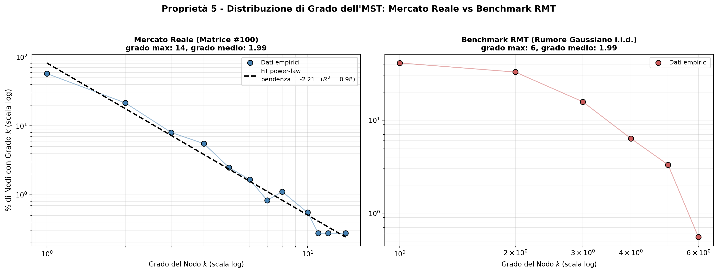
Fatto 5 · minimum spanning tree invariante di scala
mercato reale: gradi a legge di potenza
matrice di controllo: nessuna legge di potenza
7
Notes:
Passiamo infine al Fatto n°5, l’ultimo, che afferma che il minimum spanning tree, costruito sulla matrice delle distanze di Mantegna (che ho citato poco fa), è dominato da pochi hub centrali, con gradi dei nodi distribuiti secondo una legge di potenza (come potte osservare nel grafico logaritmico di sx); nella matrice di controllo (sulla dx) invece questo non accade.
La matrice di controllo non supera nessuno dei cinque fatti stilizzati: per questo li adotto come protocollo di validazione in fase di ricostruzione e generazione dei modelli.

Slide 10
Il dataset e il pre-processing
finestra 724 giorni · passo 10 giorni
training 288
…
validation 82
test 42
S&P 500 · 362 titoli · 2000-2020
362 × 362
461 → 412 matrici
dalla matrice di correlazione al fattore di Cholesky
modello
C
L
vec(L)
PCA · AE · VAE
vec(L̃)
L̃
C̃ = norm(L̃ L̃ᵀ)
8
Notes:
Riguardo ai dati, ho analizzato i rendimenti giornalieri di 362 titoli dell'S&P 500 aventi quotazioni ininterrotte dal 2000 al 2020.
Tramite una finestra mobile ho ottenuto 461 matrici di correlazione, ovvero 1 per finestra, ridotte poi a 412 dopo aver applicato un filtro basato su Perron-Frobenius per mantenere l’analisi su regimi di mercato standard.
Dopodichè, ho diviso casualmente le matrici in training, validation e test set (così da poter effettuare l’addestramento dei modelli), e per ciascuna di esse ho calcolato il fattore di Cholesky $L, tramite opportuna decomposizione$.
I modelli sono stati addestrati per ricostruire tali fattori vettorizzati poiché la ricomposizione $LL^{T}$ dell’output, unita alla normalizzazione finale, garantisce per costruzione la produzione di matrici semidefinite positive, vincolo imprescindibile per qualsiasi matrice di correlazione.

Slide 11
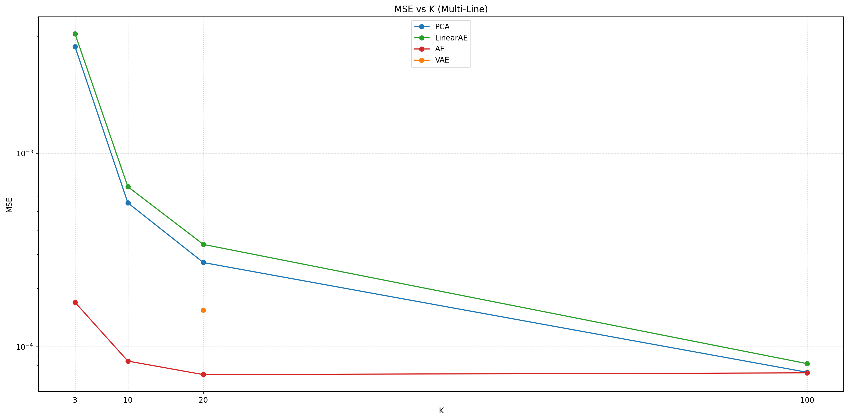
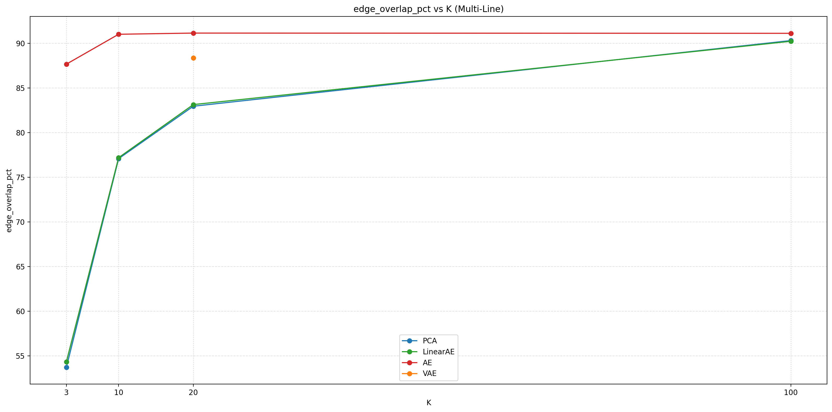
Analisi dei modelli ricostruttivi
PCA
benchmark lineare
autoencoder lineare
verifica di equivalenza alla PCA
autoencoder profondo
aggiunta di non linearità (Leaky ReLU)
VAE
spazio latente continuo, campionabile
errore di ricostruzione (MSE)
archi del MST conservati (%)
9
Notes:
Passando ai modelli, li ho confrontati sul test set valutando l'errore di ricostruzione MSE e la percentuale di archi conservati del MST entrambi al variare della dimensione latente.
Il percorso è partito sfruttando la capacità di compressione lineare dalla PCA come baseline verso l'AE lineare, che convergendo alla PCA ha confermato il setup sperimentale.
In seguito, per catturare le non linearità presenti nei dati ho introdotto delle funzioni di attivazione non lineari andando a creare degli AE profondi, i quali migliorano la ricostruzione ma presentano spazi latenti con ampie zone vuote e risultando dunque inadatti alla generazione di matrici di correlazione sintetiche.
Di conseguenza, sono passato al VAE, che, tramite l’introduzione di una componente probabilistica, addensa lo spazio latente, rendendo il modello generativo, a fronte di una minore accuratezza di ricostruzione.
Infine, lo studio del VAE si è limitato a uno spazio latente di 20 dimensioni, scelto poiché oltre tale soglia l'errore dell'AE profondo smette di diminuire in modo apprezzabile, formando una sorta di curva a gomito.

Slide 12
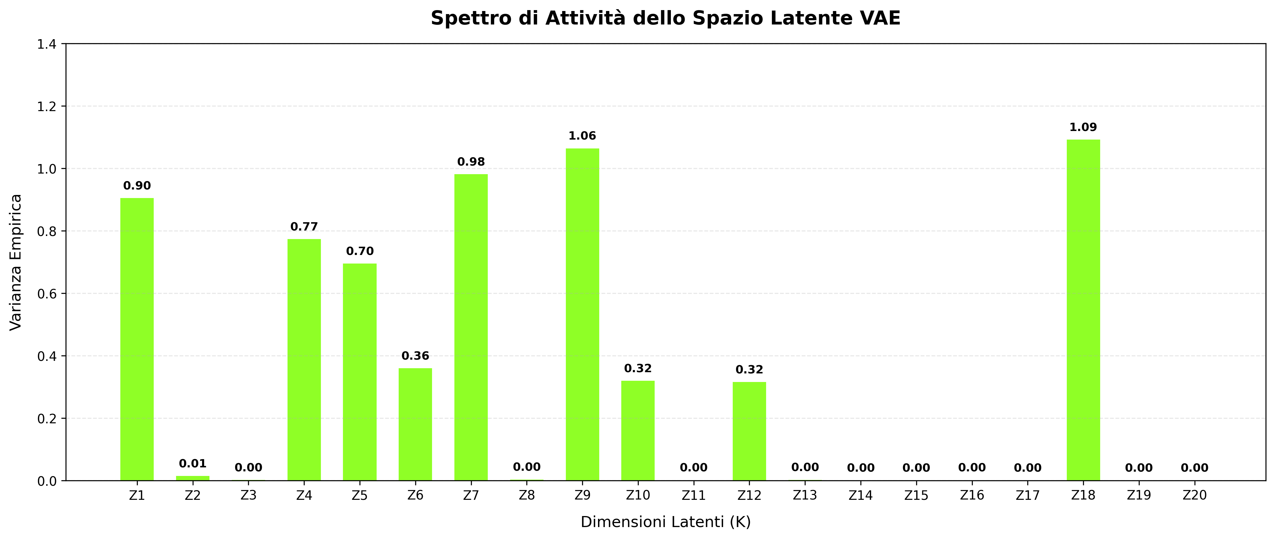
Lo spazio latente del VAE
costo: divergenza di Jeffreys sulle matrici + KL con peso unitario
K = 20 dal gomito delle curve d’errore dei modelli deterministici
varianza empirica dei codici z = μ sulle 288 matrici di training
10
Notes:
La funzione di costo per l’addestramento del VAE si basa su due termini: la divergenza di Kullback-Leibler verso un prior gaussiano, che addensa lo spazio latente riducendo le zone vuote, e la divergenza di Jeffreys per la ricostruzione.
Quest'ultima è stata preferita all’MSE poiché pesa uniformemente gli errori su tutto lo spettro della matrice, senza trascurare gli autovalori più piccoli.
Infine, come mostrato in figura, la varianza dei codici del training set nello spazio latente rivela che le dimensioni realmente attive sono meno di 9 sulle 20 disponibili, mostrando il famoso effetto noto con il nome di Posterior Collapse.

Slide 13
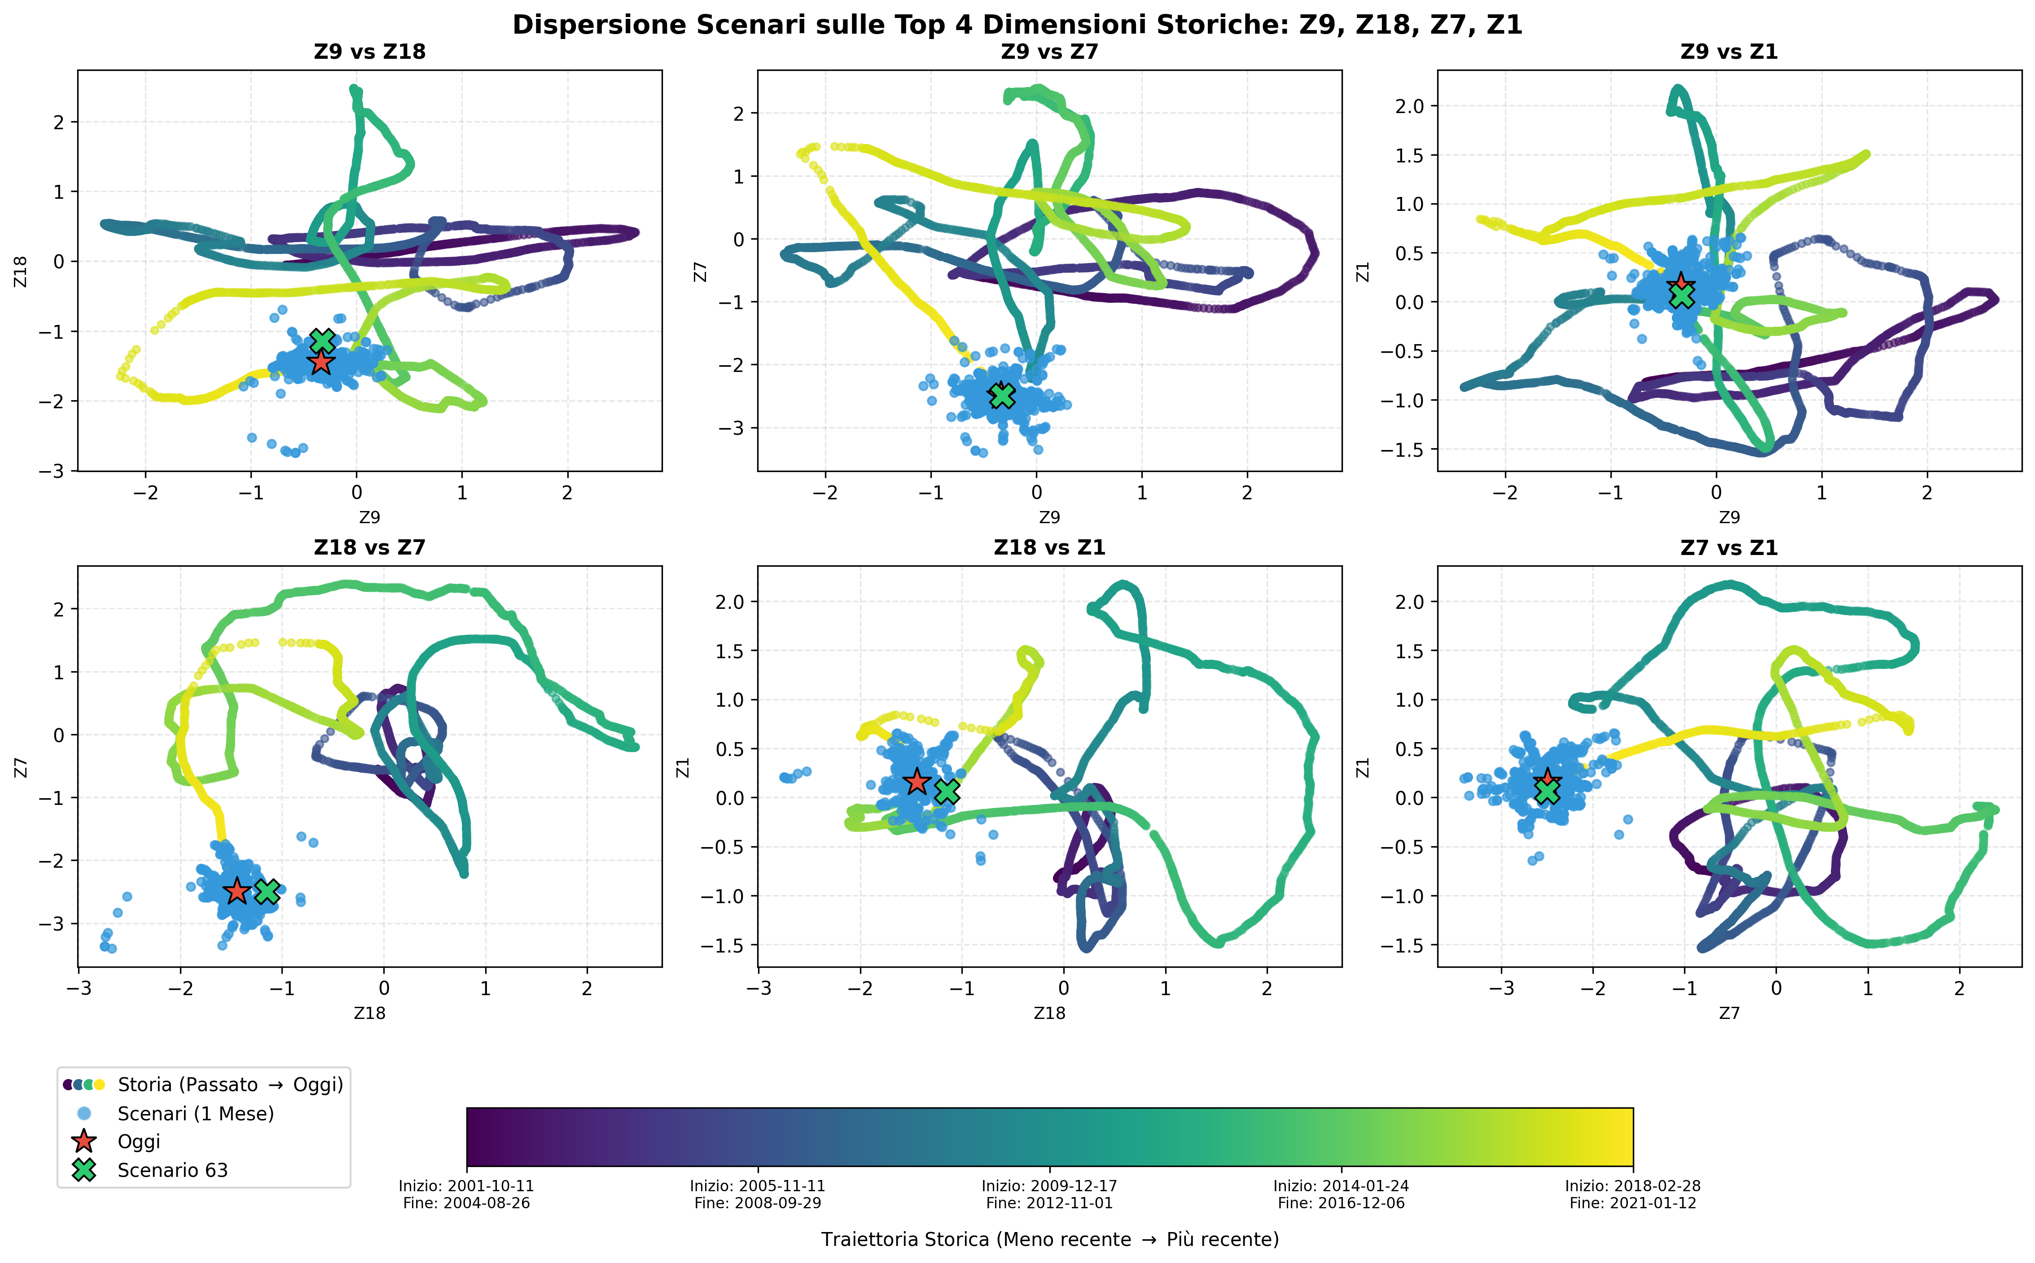
Generazione di matrici sintetiche tramite VAE
block-bootstrap storico nello spazio latente
1 codifica delle matrici storiche a passo giornaliero
2 incrementi latenti Δz e blocchi di 21 giorni consecutivi
3 somma sullo stato latente di oggi e decodifica, ripetuta 1.000 volte
11
Notes:
Passiamo ora alla generazione delle matrici sintetiche tramite VAE.
Per ancorare la generazione allo stato di mercato attuale ho applicato un block bootstrap storico nello spazio latente.
Il processo si articola in tre fasi, ovvero:
codifica delle matrici storiche a passo giornaliero;
estrazione di blocchi da 21 incrementi giornalieri consecutivi sullo spazio latente;
somma di questi blocchi allo stato latente odierno con successiva decodifica.
Come potete osservare in figura, ho ripetuto l'operazione 1000 volte, generando 1000 scenari ad un orizzonte nominale di 21 giorni lavorativi, tutti ancorati al presente ma diversificati dalla variabilità storica, offrendo così una stima empirica di come il mercato potrebbe evolvere.

Slide 14
Validazione, limiti e conclusione
validazione
1.000/1.000 scenari conformi ai cinque fatti stilizzati
matrici sintetiche semidefinite positive per costruzione (Cholesky)
limiti
bias di sopravvivenza del campione
finestre mobili sovrapposte fino al 98,6%
assenza di separazione temporale tra i set
un solo stato iniziale analizzato
validità limitata ai regimi di mercato standard
sviluppi futuri
rimozione del bias di sopravvivenza e della sovrapposizione tra finestre
separazione temporale tra i set
rischio di portafoglio su portafogli reali
applicazione ad altre asset class
12
Notes:
Passiamo ora alle conclusioni.
Tutte le matrici generate sono risultate semidefinite positive, per costruzione, e conformi ai 5 fatti stilizzati.
Il modello presenta però dei limiti:
a monte, ricordiamo il bias di sopravvivenza dei titoli, l'elevata sovrapposizione tra finestre mobili adiacenti e l’assenza di separazione temporale tra i set di addestramento;
a valle, ricordiamo invece la validazione ristretta a un unico stato iniziale e ai soli regimi di mercato standard.
Gli sviluppi futuri mirano a risolvere queste criticità per estendere infine la metodologia ad altre asset class e all'analisi del rischio su portafogli reali.

Slide 15
Grazie per l’attenzione
un ringraziamento al prof. Flavio Giobergia
e ai dott.ri Sergio Caprioli, Emanuele Cagliero e Riccardo Crupi di Intesa Sanpaolo
sono a disposizione per le vostre domande
Notes:
Il mio lavoro di tesi si conclude qui, ringrazio il professor Giobergia, i dottori Caprioli, Cagliero e Crupi di Intesa Sanpaolo, e tutti voi per l’attenzione.
Sono a disposizione per le vostre domande.

